Slide 1
ПДД
Классный руководитель: Маленкова Л.А.

Slide 2
Важность ПДД.
ПДД – это тонкая книжечка (всего-то 40 с лишним страниц), в которой собран многолетний опыт, связанный с дорожным движением. Ни один пункт не указан там просто так. За каждым стоит большое количество дорожно-транспортных происшествий и смертей. И совсем не сложно прочитать (а лучше выучить) эти правила, чтобы спасти себе жизнь.

Slide 3
Правила дорожного движения нужно знать полностью.

Slide 4
О важности ПДД для детей.
Проблема безопасности дорожного движения на данный момент является одной из достаточно важных городских проблем. Население растет, увеличивается и количество автомобилей, принадлежащих частным лицам. Все это было бы хорошо, если бы не было сопряжено с увеличением числа дорожно-транспортных происшествий. Происходят они, к сожалению, и с участием детей школьного возраста. Нередко ребенок недооценивает реальной опасности, грозящей ему на дороге, отчего и относится к Правилам дорожного движения без должного внимания.

Slide 5
Проблема безопасности дорожного движения на данный момент является одной из достаточно важных городских проблем.

Slide 6
Статистика:
Всего с начала текущего года на улицах и дорогах Магнитогорска совершено 364 дорожно-транспортных происшествия с пострадавшими, из которых 198 аварий совершены с участием пешеходов. Большая часть из них, 175 ДТП, произошли вследствие нарушения правил дорожного движения водителями.

Slide 7
Рекомендации:
При выходе из дома.
Если у подъезда дома возможно движение, сразу обратите внимание ребенка, нет ли приближающегося транспорта.
Если у подъезда стоят транспортные средства или растут деревья, приостановите свое движение и оглядитесь – нет ли опасности.

Slide 8
Рекомендации:
При движении по тротуару:
Придерживайтесь правой стороны.
Взрослый должен находиться со стороны проезжей части.
Если тротуар находится рядом с дорогой, родители должны держать ребенка за руку.
Приучите ребенка, идя по тротуару, внимательно наблюдать за выездом машин со двора.
Не приучайте детей выходить на проезжую часть, коляски и санки везите только по тротуару.

Slide 9
Дорожные знаки и их обозначения

Slide 10
Виды дорожных знаков
В настоящее время в приложении 1 к ПДД есть 8 разделов, в каждом из которых рассматривается отдельный тип дорожных знаков:
предупреждающие знаки;
знаки приоритета;
запрещающие знаки;
предписывающие знаки;
знаки особых предписаний;
информационные знаки;
знаки сервиса;
знаки дополнительной информации.

Slide 11
Предупреждающие знаки дорожного движения
Предупреждающие знаки - это самые полезные и безопасные для водителя знаки. Безопасность их состоит в том, что требования предупреждающих знаков нельзя нарушить, т.к. эти знаки ничего не запрещают и никак водителя не ограничивают. Основная функция таких знаков, как следует из их названия, предупреждать водителя о возможных опасностях и предостерегать его от дорожно-транспортных происшествий.

Slide 12
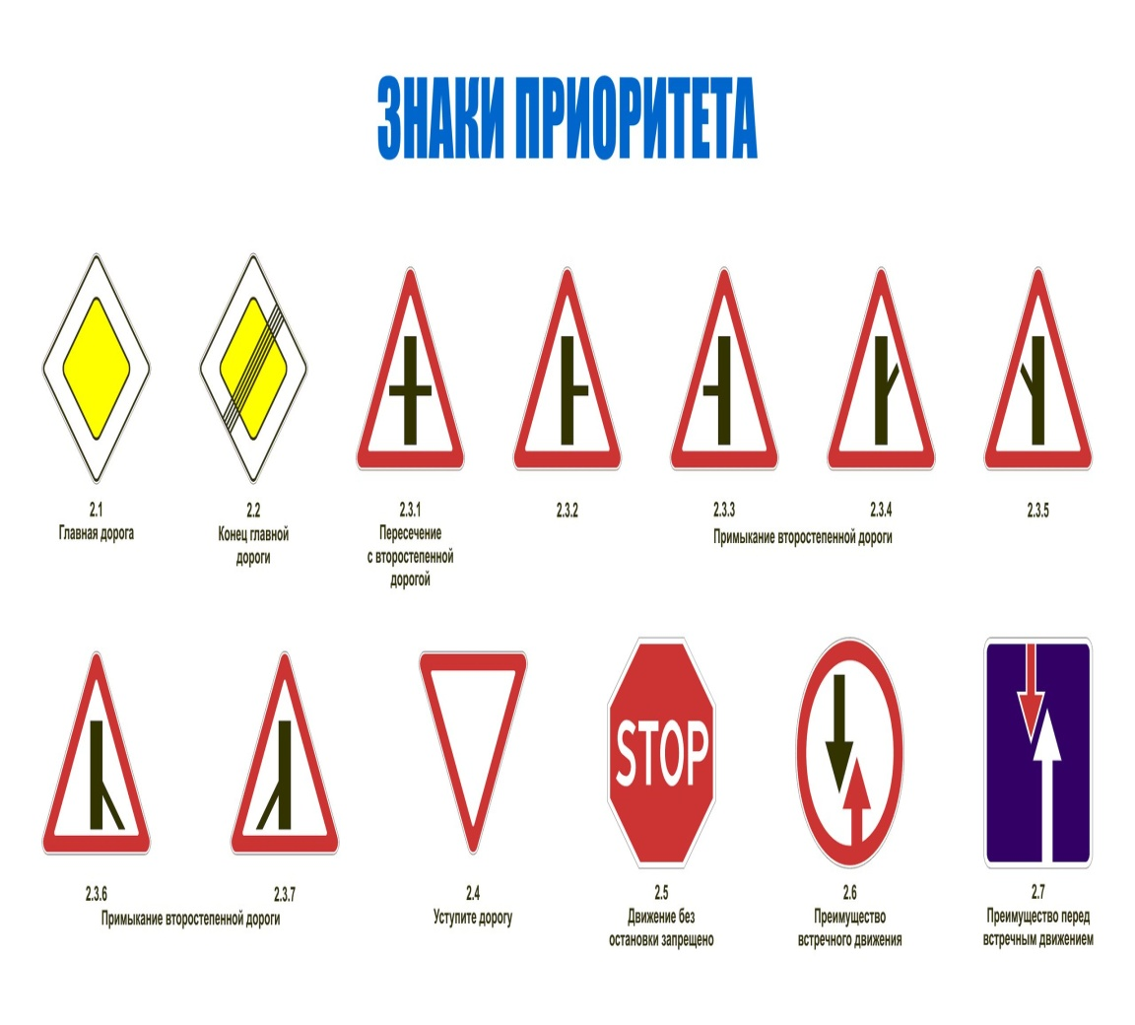
Знаки приоритета.
Знаки приоритета, в отличие от предупреждающих знаков, устанавливают преимущественное право проезда перекрестков, пересечений проезжих частей, а также узких участков дороги.

Slide 13
Запрещающие знаки
Как следует из названия раздела правил, запрещающие знаки запрещают водителю выполнять определенные действия. Этот раздел достаточно обширный, а обозначения знаков не всегда соотносятся с их смыслом.

Slide 14
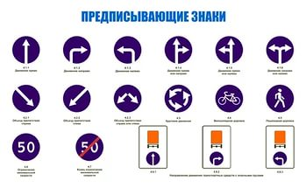
Предписывающие знаки
Предписывающие знаки являются противоположностью рассмотренных ранее запрещающих знаков. Предписывающие знаки позволяют выполнять лишь строго определенные действия строго определенным участникам дорожного движения.

Slide 15
Знаки особых предписаний
Знаки особых предписаний сочетают в себе элементы как запрещающих, так и предписывающих знаков. Например, знак 5.19.1 "пешеходный переход" разрешает пешеходам пересекать проезжую часть, а знак "зона с ограничением максимальной скорости" запрещает превышать скорость на выбранном участке дороги.

Slide 16
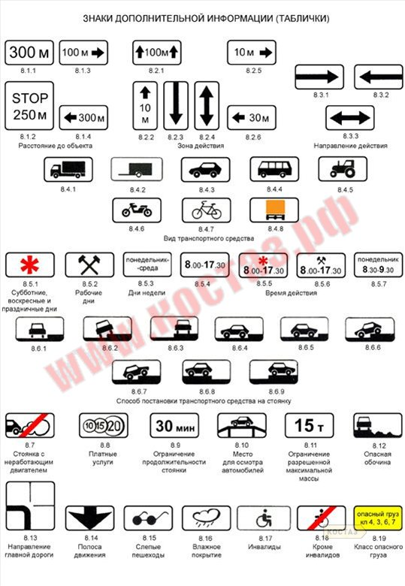
Знаки дополнительной информации (таблички)
Знаки дополнительной информации служат для уточнения значений дорожных знаков из других разделов. Например, табличка "влажное покрытие" указывает, что действие знака распространяется лишь на период времени, когда покрытие дороги влажное.

Slide 17
Информационные знаки и знаки сервиса
Носят информационный характер, т.е. ничего не разрешают и не запрещают.

Slide 18
Соблюдайте ПДД! Удачи на дорогах!

